Slide 1
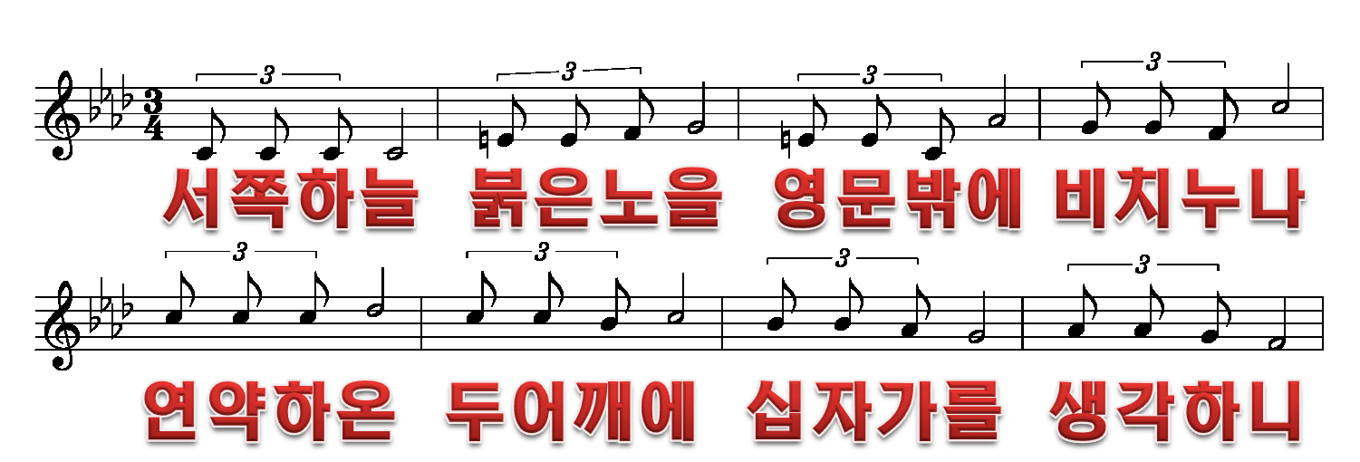
영문밖의 길
1절
1/10
1절-1 2절-3 3절-5 4절-7 5절-9

Slide 2
2/10
1절-1 2절-3 3절-5 4절-7 5절-9

Slide 3
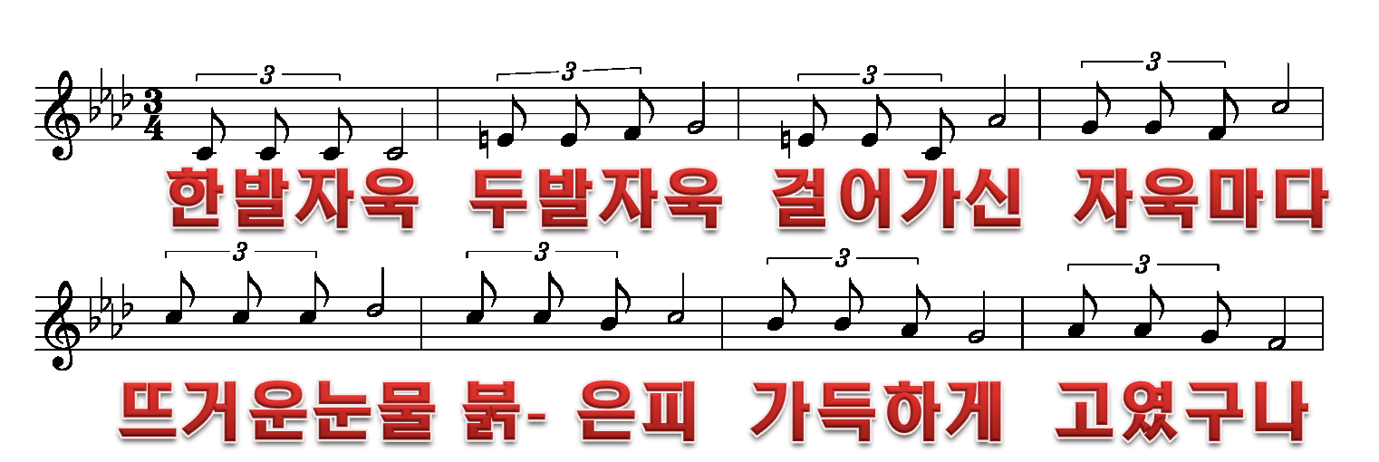
2절
3/10
1절-1 2절-3 3절-5 4절-7 5절-9

Slide 4
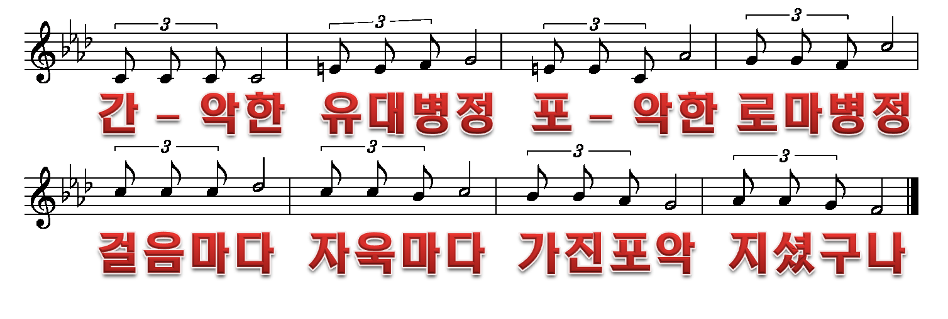
4/10
1절-1 2절-3 3절-5 4절-7 5절-9

Slide 5
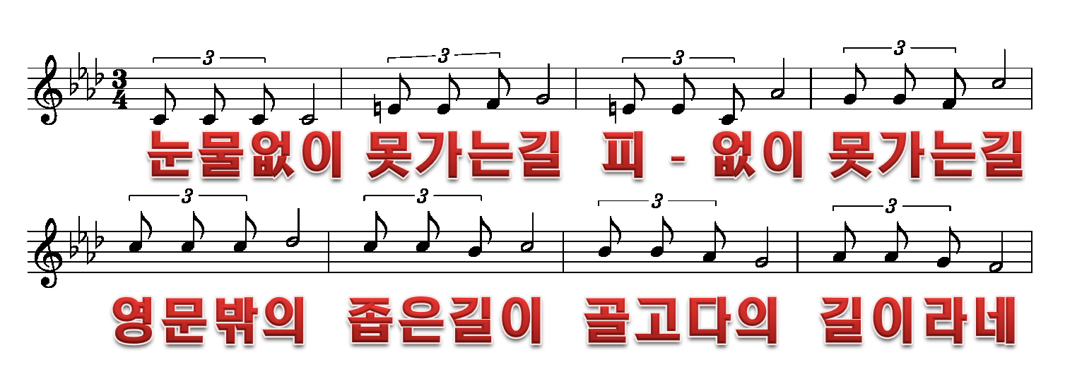
3절
5/10
1절-1 2절-3 3절-5 4절-7 5절-9

Slide 6
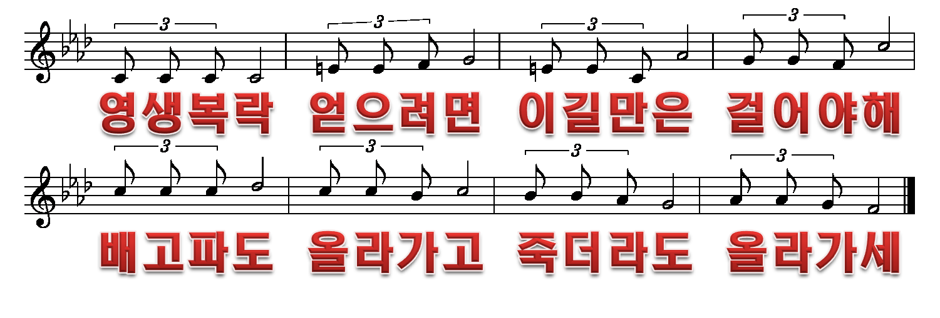
6/10
1절-1 2절-3 3절-5 4절-7 5절-9

Slide 7
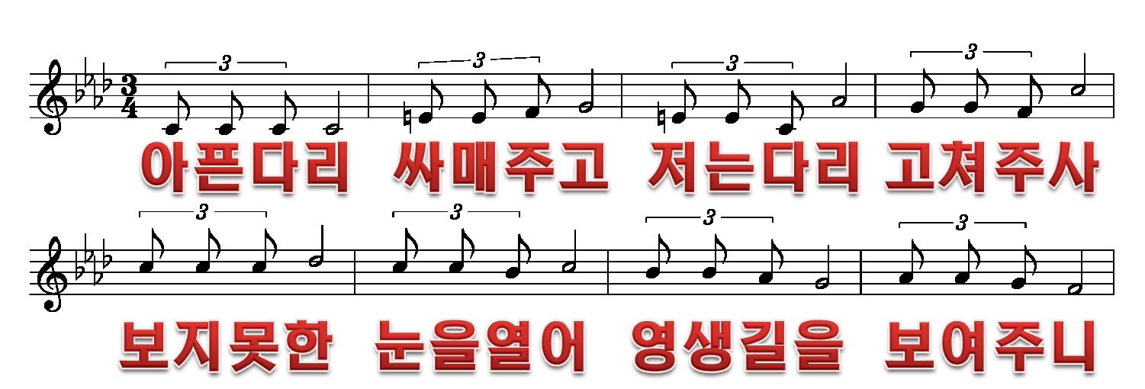
4절
7/10
1절-1 2절-3 3절-5 4절-7 5절-9

Slide 8
8/10
1절-1 2절-3 3절-5 4절-7 5절-9

Slide 9
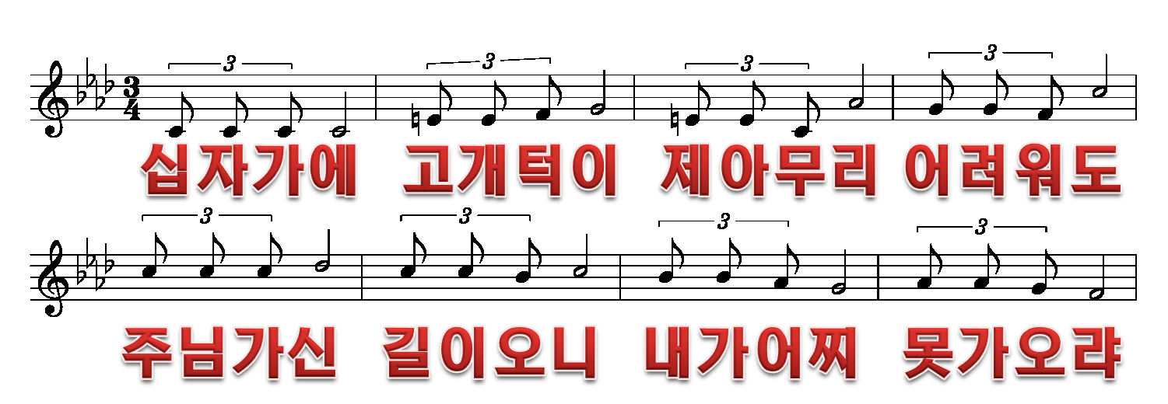
5절
9/10
1절-1 2절-3 3절-5 4절-7 5절-9

Slide 10
10/10
1절-1 2절-3 3절-5 4절-7 5절-9

